Slide 1


ENTREGA 02 · BANCO DE DADOS
PROJETO DE BANCO DE DADOS
Tarcisio Santos de Oliveira
Gabriela Porfírio da Silva
Henrique Moura de Oliveira
Victor Hugo dos Santos Maciel
Guilherme Damasceno dos Santos
Lucas Praxedes da Silva
Hortifruti União
Modelo lógico, implementação SQL e análise dos problemas de perdas e validade.
2026
01
Notes:
Abrir com a proposta do projeto: transformar informações de compras, estoque, validade, perdas e vendas em dados organizados. Trata-se de uma implementação acadêmica independente do sistema atual do mercado.
1

Slide 2

● HORTIFRUTI UNIÃO
CONTEXTO DA ORGANIZAÇÃO
Contexto do
Hortifruti União
Dados aproximados informados pelo responsável durante a entrevista.
1.800
vendas por dia
110
7
340
NÚMEROS APROXIMADOS DA ENTREVISTA
funcionários
caixas
fornecedores
02
Notes:
O responsável estimou cerca de 1.800 vendas por dia, 110 funcionários, 7 caixas e 340 fornecedores. Esses números são aproximados e foram informados na entrevista, não extraídos de relatório. São suficientes para ilustrar a complexidade operacional.
2

Slide 3
● HORTIFRUTI UNIÃO
PROBLEMAS IDENTIFICADOS
Dois problemas observados
na rotina do mercado
P1 / PERDAS
P2 / VALIDADE
!
A validade é conferida
principalmente de forma visual.
⏱
As perdas não ficam
registradas de forma estruturada.
Fica difícil saber o produto, a quantidade e o motivo da perda.
Não existe uma lista confiável dos lotes que estão próximos do vencimento.
03
Notes:
P1 é a falta de registro estruturado de perdas de produtos por motivo, quantidade e setor. P2 é a dificuldade de acompanhar vencimentos dos lotes, que hoje costuma ser verificada visualmente. São os problemas centrais identificados na visita e entrevista.
3

Slide 4
● HORTIFRUTI UNIÃO
SOLUÇÃO PROPOSTA
Como o banco organiza
essas informações
A proposta conecta recebimento, lote, movimentações e consultas dentro do mesmo modelo.
01
02
03
04
COMPRA
→
LOTE
→
MOVIMENTO
→
DECISÃO
Pedido + nota
Validade + saldo
Venda ou perda
Consulta + alerta
04
Notes:
Explicar o fluxo proposto: produtos chegam vinculados a um recebimento, geram lotes com saldo e eventual validade; vendas e perdas registram movimentações; consultas respondem o que está vencendo, o que foi perdido e o que precisa de atenção.
4

Slide 5

● HORTIFRUTI UNIÃO
ESTOQUE E VALIDADE
PONTO CENTRAL DO MODELO
Por que o LOTE
é importante
Um mesmo produto pode chegar em momentos diferentes e ter saldos e validades diferentes.
Produto
Saldo
Validade
Custo
05
Notes:
A data de validade fica em LOTE e não no cadastro PRODUTO, pois o mesmo item pode chegar em mais de uma remessa. O lote registra quantidade recebida, saldo atual, custo e datas. Sem validade impressa, o campo pode permanecer vazio.
5

Slide 6

● HORTIFRUTI UNIÃO
PERDAS E RASTREABILIDADE
P1 · PERDAS
Uma perda agora
tem contexto.
Cada ocorrência registra:
PRODUTO
O que foi perdido
MOTIVO
Por que aconteceu
SETOR
Onde aconteceu
LOTE
Qual estoque foi afetado
06
Notes:
PERDA registra produto, quantidade, motivo, setor, funcionário, data e, quando conhecido, o lote. Um motivo fica no cadastro MOTIVO_PERDA. Quando o lote não é conhecido, a perda pode aguardar confirmação e ser regularizada depois.
6

Slide 7
● HORTIFRUTI UNIÃO
DO CONCEITUAL AO LÓGICO
Uma estrutura que
faz tudo conversar.
22
48
27
53
ENTIDADES
RELAÇÕES
TABELAS
FKs
Conceitual
Conceitual
Lógico
Lógico
As cinco associações do conceitual se transformam em tabelas no modelo lógico.
07
Notes:
Segundo a versão do README, o conceitual tem 22 entidades e 48 relacionamentos. Cinco associações com atributos geram tabelas no lógico, totalizando 27 tabelas e 53 chaves estrangeiras previstas. Essas contagens devem ser validadas contra o desenho e o script finais.
7

Slide 8



















HORTIFRUTI UNIÃO
MODELO CONCEITUAL
Relações principais do DER conceitual
Visão simplificada das relações ligadas aos problemas de perdas e validade.
P1 • PERDAS
SETOR
registra ocorrência
PERDA
sofre
PRODUTO
No DER, a perda registra o produto, o setor, o motivo e, quando conhecido, o lote.
MOTIVO_PERDA
classifica
lote
conhecido
LOTE
P2 • VALIDADE
RECEBIMENTO
contém
PRODUTO
gera lote
LOTE
recebe
PROMOÇÃO
22 entidades • 48 relacionamentos
Sem chaves estrangeiras — elas aparecem somente no modelo lógico.
08

Slide 9



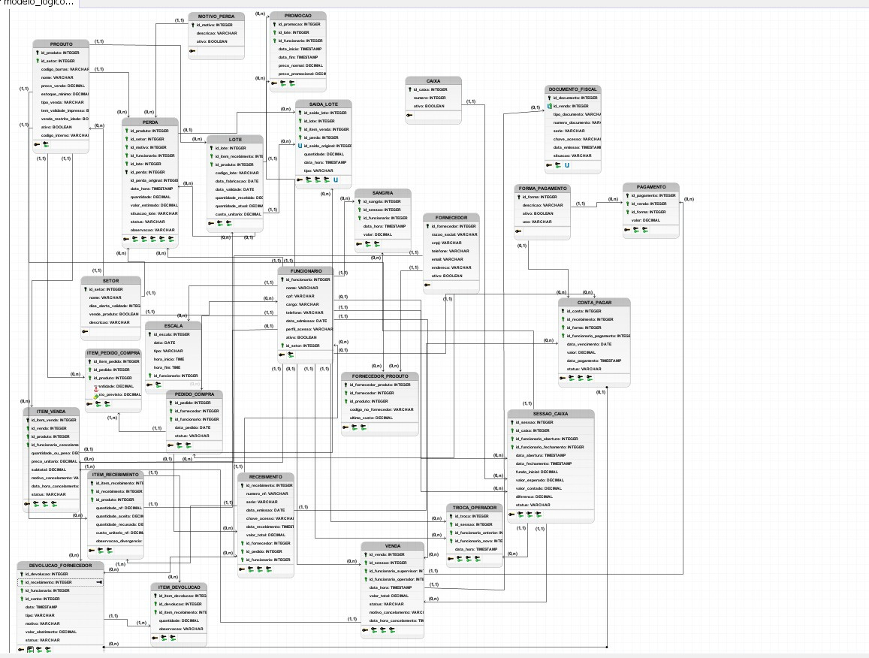
HORTIFRUTI UNIÃO
MODELO LÓGICO
Modelo lógico: relações essenciais
Recorte legível das tabelas ligadas a perdas, lotes e vendas.
PRODUTO
LOTE
PERDA
id_produto (PK)
Cadastro do item
→
id_lote (PK)
id_produto (FK)
saldo / validade
→
id_perda (PK)
id_produto (FK)
id_lote (FK, se conhecido)
saídas por lote
VENDA
SAIDA_LOTE
ITEM_VENDA
id_venda (PK)
Registro da venda
→
id_saida_lote (PK)
id_lote (FK)
Movimentação de estoque
→
id_item_venda (PK)
id_venda (FK)
Modelo completo: 27 tabelas • 53 FKs | Recorte para apresentação
09

Slide 10
HORTIFRUTI UNIÃO
IMPLEMENTAÇÃO E INTEGRIDADE
Integridade dos dados
na prática
SQL ATUALIZADO 04/11 • trecho real
CREATE TABLE LOTE (
id_lote INT UNSIGNED
AUTO_INCREMENT PRIMARY KEY,
id_item_recebimento INT UNSIGNED NOT NULL,
id_produto INT UNSIGNED NOT NULL,
...
quantidade_recebida DECIMAL(10,3) NOT NULL,
quantidade_atual DECIMAL(10,3) NOT NULL,
...
CHECK (quantidade_recebida > 0),
CHECK (quantidade_atual >= 0
AND quantidade_atual <= quantidade_recebida),
...
) ENGINE=InnoDB;
O script real protege o saldo do lote e usa triggers para validar saídas, evitar venda de lote vencido e atualizar o estoque.
01 CHAVES ESTRANGEIRAS
Relacionam LOTE, PRODUTO e ITEM_RECEBIMENTO.
02 CHECK E UNICIDADE
Saldo entre zero e quantidade recebida.
03 TRANSAÇÕES
Procedures usam READ COMMITTED e transações.
Trecho fiel da tabela LOTE (linhas omitidas indicadas por ...).
10
Notes:
Fonte: hortifruti_ATUALIZADO_04-11(1).sql, CREATE TABLE LOTE (linhas 230–246). O CHECK impede saldo negativo ou acima da quantidade recebida. Todas as 9 procedures usam isolamento READ COMMITTED, com START TRANSACTION, COMMIT e tratamento de erros. A massa fictícia deve ser executada no MySQL para demonstrar os comportamentos.

Slide 11
HORTIFRUTI UNIÃO
IMPLEMENTAÇÃO / TRIGGERS
O banco protege o estoque
Trechos reais da trigger atualizada: bloqueio do produto, saldo disponível e validade.
trg_saida_lote_bi_validar • RECORTES REAIS
01 PRODUTO
SELECT p.id_produto INTO v_prod_lote FROM PRODUTO p
WHERE p.id_produto=(SELECT l.id_produto FROM LOTE l
WHERE l.id_lote=NEW.id_lote) FOR UPDATE;
SELECT quantidade_atual, data_validade, id_produto
INTO v_saldo,v_validade,v_prod_lote
FROM LOTE WHERE id_lote=NEW.id_lote FOR UPDATE;
IF NEW.tipo IN ('venda','perda')
AND NEW.quantidade > v_saldo THEN
SIGNAL SQLSTATE '45000'
SET MESSAGE_TEXT='Saida maior que o saldo do lote';
END IF;
Bloqueia o PRODUTO antes de conferir a saída.
02 SALDO
Impede retirar mais do que existe no lote.
03 VALIDADE
A mesma trigger impede venda após o vencimento.
Código-fonte: hortifruti_ATUALIZADO_04-11(1).sql • Trechos selecionados; não executar isoladamente.
11
Notes:
A trigger trg_saida_lote_bi_validar do SQL atualizado (linhas 988–1015) primeiro bloqueia PRODUTO via SELECT FOR UPDATE; em seguida bloqueia LOTE, verifica o saldo e a validade antes de registrar a saída. A trigger trg_saida_lote_ai_saldo (linhas 1017–1025) desconta saldo nas vendas/perdas e soma nos estornos. O slide apresenta partes reais, não o CREATE TRIGGER inteiro. README: seção 3, correções realizadas e limites. Não afirmar que todas as combinações simultâneas foram testadas.

Slide 12
HORTIFRUTI UNIÃO
CONSULTAS G01 E A01
Perdas e auditoria com SQL real
G01 compara custo das perdas e vendas por setor; A01 identifica perdas com lote pendente.
G01 / KPI01 · RECORTES DO SQL ATUALIZADO
A01 / LOTE A CONFIRMAR
Setores sem vendas continuam na comparação mensal.
Consulta completa do SQL
-- CTE setores: todos os setores de venda
SELECT id_setor FROM SETOR WHERE vende_produto=1
UNION SELECT id_setor FROM perdas
UNION SELECT id_setor FROM vendas
-- Trecho do SELECT final
ROUND(COALESCE(pe.valor_perdas,0)/
NULLIF(COALESCE(v.valor_vendas,0),0)*100,2)
AS percentual_perdas
FROM setores base JOIN SETOR s ON s.id_setor=base.id_setor
CROSS JOIN meses m
SELECT id_perda,id_produto,
data_hora,quantidade
FROM PERDA
WHERE status='valida'
AND situacao_lote=
'lote_a_confirmar';
6 perdas pendentes
Confirmadas na carga de testes.
Sem faturamento: percentual NULL (não aplicável).
G01: CTEs “perdas” e “vendas” e JOINs finais omitidos. Execute a consulta completa do arquivo SQL.
12
Notes:
G01 atualizada, SQL linhas 6997–7022: perdas confirmadas + vendas concluídas por mês/setor; CTE meses representa meses com movimento; CTE setores inclui todos os setores com vende_produto=1. CROSS JOIN meses garante linhas de setor/mês mesmo sem vendas. O NULLIF gera percentual NULL quando faturamento é zero. G09 também foi atualizada para separar recusas por kg/unidade, mas não precisa ser apresentada no pitch. A01 é a consulta completa, linhas 7140–7144. Os seis registros com lote a confirmar foram confirmados pelo usuário no Workbench na verificação da massa de dados, não significam falha da auditoria. Para a defesa, executar G01 completa e A01 no MySQL.

Slide 13
HORTIFRUTI UNIÃO
CONSULTA G03 / VALIDADE
Quais lotes estão perto do vencimento?
G03 considera saldo, prazo do setor e promoções • Referência da massa: 01/11/2026.
G03 / FILTROS REAIS DO SQL
EXEMPLO DIDÁTICO · NÃO É RESULTADO DO MYSQL
FROM LOTE l
JOIN PRODUTO p ON p.id_produto=l.id_produto
JOIN SETOR s ON s.id_setor=p.id_setor
WHERE l.quantidade_atual>0
AND l.data_validade IS NOT NULL
AND l.data_validade>='2026-11-01'
AND DATEDIFF(l.data_validade,'2026-11-01')
<= COALESCE(s.dias_alerta_validade,7)
ORDER BY l.data_validade,p.nome;
LOTE
PRODUTO
VALIDADE
DIAS
018
Tomate
04/11/2026
3
031
Alface
06/11/2026
5
052
Banana
08/11/2026
7
Itens e números simulados apenas para ilustrar a tela.
COMO INTERPRETAR
01/11/2026 é uma data fixa para reproduzir os testes. O prazo usa os dias configurados no SETOR ou 7 dias como padrão. A consulta também indica promoção vigente.
Trecho literal da G03: o SELECT também mostra os dias restantes e se existe promoção vigente.
Para a apresentação ao vivo, rode G03 completa no MySQL. Em uso diário, substitua a data fixa por CURDATE().
13
Notes:
G03 do script atualizado, linhas 7032–7044. Lotes apenas com saldo positivo, validade definida e vencimento a partir da data de referência fixa 01/11/2026. Prazo configurado em SETOR ou padrão 7 dias usando COALESCE. Além das colunas, a G03 completa usa CASE/EXISTS para indicar promocao_vigente. Os registros Tomate, Alface, Banana com IDs 018, 031 e 052 são SIMULADOS, nunca afirmar que foram retornados pelo banco. Rodar a G03 inteira no Workbench. Consultas datadas podem usar CURDATE() em uso cotidiano.

Slide 14
HORTIFRUTI UNIÃO
POTENCIAL PARA BI E IA
Dos dados aos indicadores e previsões
BI acompanha o presente. IA pode ajudar a antecipar riscos no futuro.
BI / INDICADORES
IA / POSSIBILIDADES
Perdas por setor e motivo
Lotes próximos de vencer
Saldo abaixo do mínimo
Prever risco de perda
Sugerir ações por validade
Apoiar compras e reposição
IA ainda não implementada: exige dados históricos consistentes.
14

Slide 15
HORTIFRUTI UNIÃO
BENEFÍCIOS PARA A DECISÃO
Mais clareza para decidir.
Menos desperdício para gerir.
Benefícios esperados com registros integrados e consultas confiáveis.
01 CONTROLE
02 PREVENÇÃO
03 DECISÃO
Rastrear cada lote, movimentação e perda.
Agir antes do vencimento e reduzir perdas.
Priorizar compras, reposição e ações por dados.
Resultados são potenciais; não foram medidos em operação real.
15

Slide 16

HORTIFRUTI UNIÃO · ENTREGA 2
CONCLUSÃO
DO
PROJETO
Perguntas?
16
Projeto acadêmico com dados fictícios • Sem integração com o VR Software
Notes:
Concluir reforçando o objetivo: dar visibilidade às perdas, à validade dos lotes e à operação do mercado por meio de dados estruturados e rastreáveis. O banco é uma proposta acadêmica independente. Obrigado e abertura para perguntas.
11

